Slide 1


MUSIC GENRE CLASSIFICATION AND AUDIO RETRIEVAL DIGITAL SIGNAL IMAGE MANAGEMENT
AUTORI: DELLA MURA DARIO - Doci David
Matricole: 793751 - 799647
Università di Milano – ‘Bicocca’
Anno accademico 2020/2021

Slide 2

OBIETTIVI DI RICERCA
Questo studio si propone di effettuare una classificazione dei generi musicali estraendo le principali features audio dalle tracce musicali presenti nel dataset GTZAN. Inoltre, le stesse features saranno utilizzate in seguito per poter effettuare un modello di music retrieval.

Slide 3

GTZAN DATASET
Il set di dati è composto da 1000 tracce audio della durata di 30 secondi ciascuna. Contiene 10 generi, ciascuno rappresentato da 100 brani. Le tracce sono tutte file audio mono a 22050Hz a 16 bit in formato .wav

Slide 4
APPROCCIO METODOLOGICO
Le principali features estratte dalle tracce audio sono servite per creare un dataset utilizzato per addestrare modelli classici di machine learning, esempio SVM e KNN, e reti neurali.
Si è sviluppato un modello CNN per poter effettuare una classificazione dei generi musicali basata sulle immagini estratte dai MEL Spectrogram delle singole canzoni.
I modelli di Music retrieval si basano il primo sulla Cousine Similarity per riconoscere le tracce audio più simili alla traccia ricevuta come input, e il secondo sull’algoritmo NearestNeighbors.

Slide 5
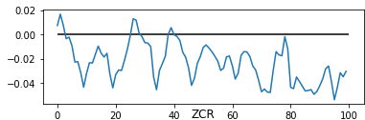
AUDIO FEATURES
ZERO CROSSING RATE: è il tasso con cui un segnale cambia da positivo a zero a negativo oppure viceversa da negativo a zero a positivo:

Slide 6
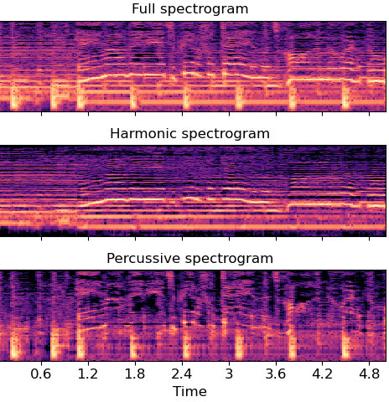
AUDIO FEATURES
Zero crossing rate;
HARMONIC E PERCUSSIVE: Il suono armonico è ciò che percepiamo come suono intonato e ciò che ci fa sentire melodie e accordi. Il suono percussivo è simile al rumore e di solito deriva da esecuzioni strumentali come il colpo su un tamburo o da consonanti nel discorso.

Slide 7
AUDIO FEATURES
Zero Crossing Rate;
Harmonic & Percussive;
BEATS PER MINUTES: I battiti per minuto (bpm) sono l'unità di misura di frequenza, utilizzata principalmente per l'indicazione metronomica in musica

Slide 8


AUDIO FEATURES
Zero Crossing Rate;
Harmonic & Percussive;
BPM;
RSME: L'energia di un segnale corrisponde alla sua grandezza totale. Per i segnali audio, ciò corrisponde all'incirca alla sua intensità. L'energia in un segnale è definita come: $Σ_{n}{\left|x\left(n\right)\right|}^{2}$.
RSME:
$$\sqrt{\frac{1}{n}Σ_{n}{\left|x\left(n\right)\right|}^{2}}$$

Slide 9
AUDIO FEATURES
Zero Crossing Rate;
Harmonic & Percussive;
Bpm;
Rsme;
CHROMA: Le funzioni Chroma sono una rappresentazione interessante e potente per l'audio musicale in cui l'intero spettro viene proiettato su 12 bin che rappresentano i 12 semitoni distinti (o chroma) dell'ottava musicale.

Slide 10

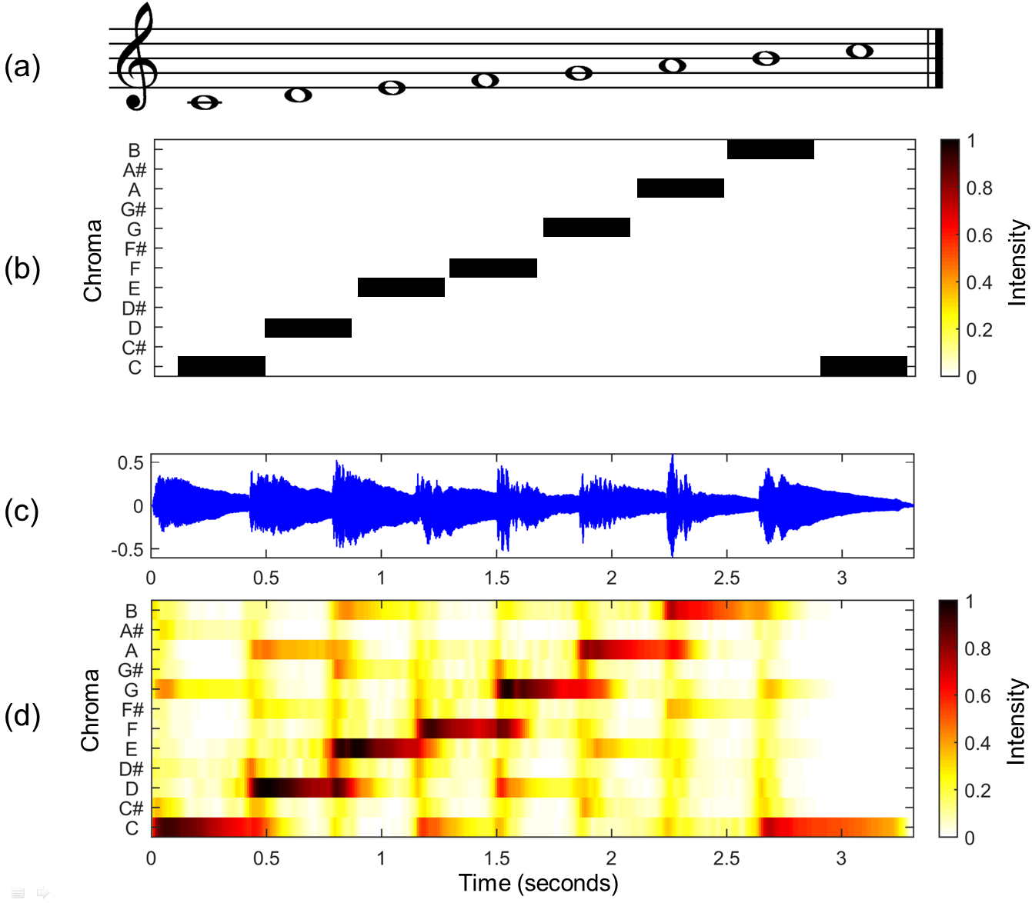



CHROMA FEATURES

Slide 11
AUDIO FEATURES
Zero Crossing Rate;
Harmonic & Percussive;
Bpm;
Rsme;
Chroma;
MFFC: I mel frequency cepstral coefficients (MFCC) di un segnale sono un piccolo insieme di caratteristiche (in questo caso 20) che descrivono in modo conciso la forma complessiva di un inviluppo spettrale. Nel music information retrieval, è spesso usato per descrivere il timbro.

Slide 12

AUDIO FEATURES
Zero Crossing Rate;
Harmonic & Percussive;
Bpm;
Rsme;
Chroma;
Mfcc;
SPECTRAL CENTROID – SPECTRAL BANDWIDTH – SPECTRAL ROLLOFF:
Lo spectral centroid indica su quale frequenza è centrata l'energia di uno spettro. Questo è come una media ponderata: $\frac{\sum_{k}{S}\left(k\right)f\left(k\right)}{Σ_{k}S\left(k\right)}$;
Lo spectral bandwidth calcola l’ordine p della larghezza di banda spettrale;
Lo spectral rolloff è la frequenza al di sotto della quale si trova una percentuale specificata dell'energia spettrale totale

Slide 13
MACHINE LEARNING FOR GENRE CLASSIFICATION
Si sono sviluppati i seguenti modelli di Machine Learning per poter effettuare la classificazione dei generi musicali utilizzandole features estratte dalle tracce audio con una durata di 30 secondi:
Support Vector Machine: accuracy 0,77 ;
Logistic Regression: accuracy 0,71;
Random Forrest: accuracy 0,65;
Decision Tree: accuracy 0,45;
KNeighbors Classifier: accuracy 0,69;
Neural Network: accuracy 0,70

Slide 14
MACHINE LEARNING FOR GENRE CLASSIFICATION
Viste le prestazioni poco performanti dei modelli di ML ottenuti con le features da 30 secondi, si è deciso di effettuare una «Data Augmentation» suddividendo ogni canzone del dataset originale in 10 «chunk» ognuna:
Support Vector Machine: accuracy 0,92 ;
Logistic Regression: accuracy 0,71;
Random Forrest: accuracy 0,88;
Decision Tree: accuracy 0,53;
KNeighbors Classifier: accuracy 0,89;
Neural Network: accuracy ~ 0,88

Slide 15
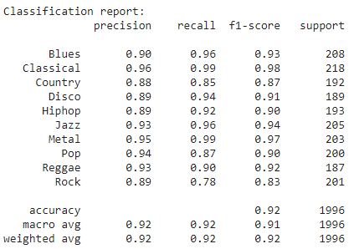
BEST MACHINE LEARNING MODEL
Il modello con le migliori performance è stato la Super Vector Machine:
Best parameters combination: C: 100.0 - gamma: 1.0

Slide 16
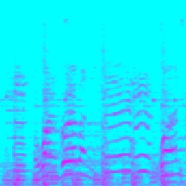
CONVOLUTION NEURAL NETWORK: MEL SPECTROGRAM
Le immagini utilizzate per addestrare i classificatori CNN sono i MEL spectrogram dei file audio:
Uno spettrogramma è la rappresentazione grafica dell'intensità di un suono in funzione del tempo e della frequenza;
MEL Spectrogram è uno spettrogramma scalato sulla scala MEL. La scala Mel è matematicamente parlando il risultato di trasformazioni non-lineari sulla scala di frequenza.

Slide 17
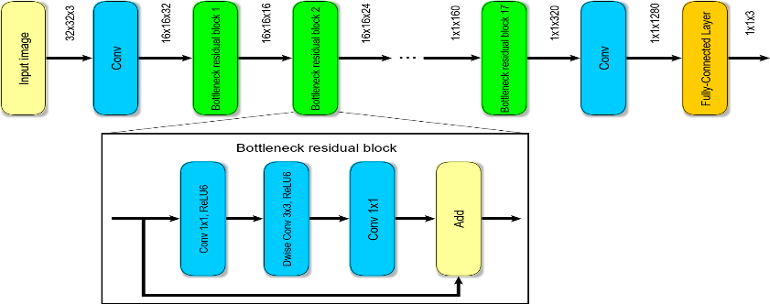
CONVOLUTION NEURAL NETWORK: ARCHITECTURE 30 secondi
Per poter effettuare la classificazione dei MEL spectrogram estratti dalle tracce audio di 30 secondi, abbiamo utilizzato il modello pre-addestrato MobileNetV2, il cui addestramento è stato eseguito sul dataset di Imagenet. La metodologia di adoperare modelli pre-addestrati prende il nome di transfer learning.

Slide 18
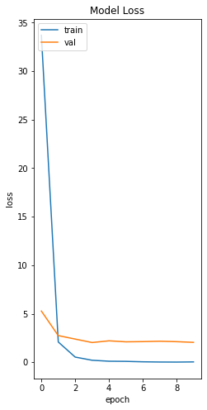
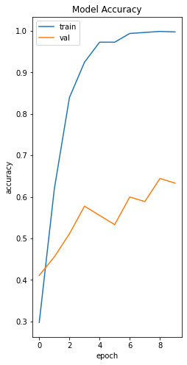
CONVOLUTIONAL NEURAL NETWORK: RESULTS ON 30 SECONDS DATASET

Slide 19
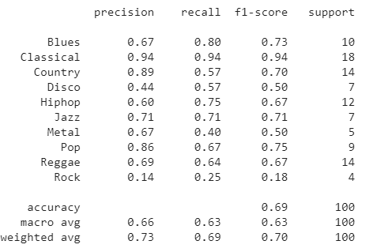
CONVOLUTIONAL NEURAL NETWORK: RESULTS ON 30 SECONDS DATASET

Slide 20
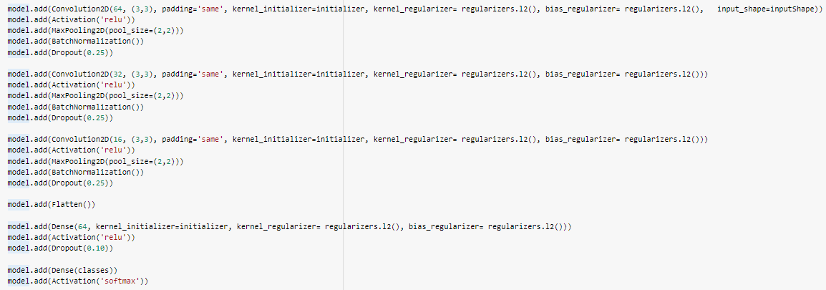
CONVOLUTION NEURAL NETWORK: ARCHITECTURE 3 secondi
model.compile(loss = 'sparse_categorical_crossentropy', optimizer = keras.optimizers.Adam(learning_rate=0.0001), metrics=['accuracy'])

Slide 21
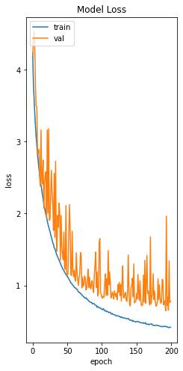
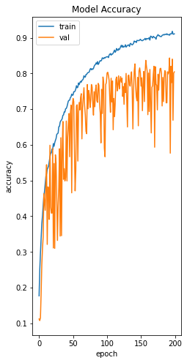
CONVOLUTION NEURAL NETWORK: RESULTS ON 3 SECONDS DATASET

Slide 22
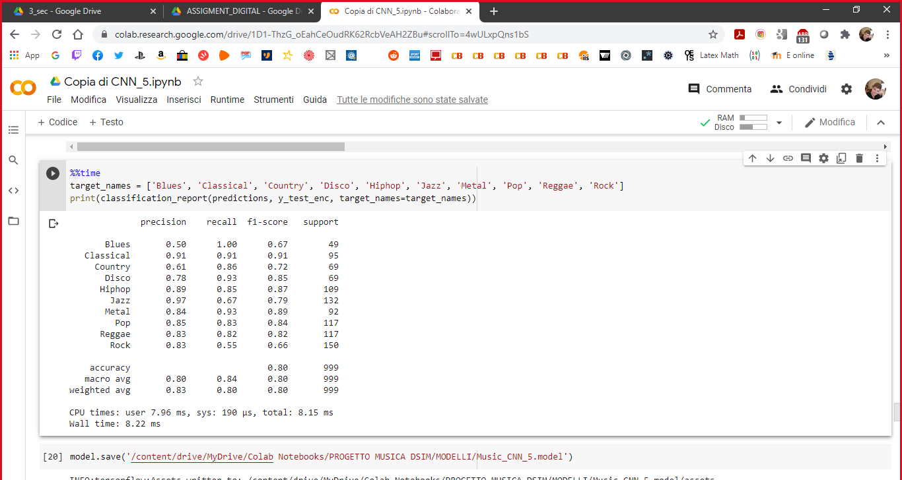
CONVOLUTION NEURAL NETWORK: RESULTS ON 3 SECONDS DATASET

Slide 23

MUSIC RETRIEVAL: ALGORITHMS
Cosine Similarity: calcola il prodotto scalare normalizzato L2 dei vettori. Ovvero, se x e y sono vettori riga, la loro somiglianza con il coseno k è definito come:
$$k\left(x,y\right)=\frac{xyT}{\left\|x\right\|⋅\left\|y\right\|}$$
NearestNeighbors: è un algoritmo utilizzato nel riconoscimento di pattern per la classificazione di oggetti basandosi sulle caratteristiche degli oggetti vicini a quello considerato.

Slide 24
MUSIC RETRIEVAL: EXAMPLE
Data come input la canzone dei Queen «I don’t care», i due algoritmi di retrieval hanno restituito i seguenti risultati:
Cosine Similarity:
«Who wants to live forever» Queen;
«Radio Ga Ga» Queen;
«Big Spender» Queen;
«Under Pressure» Queen
NearestNeighbors:
«Radio Ga Ga» Queen;
«Who wants to live forever» Queen;
«Another one bites the dust» Queen;
«Under Pressure» Queen

Slide 25
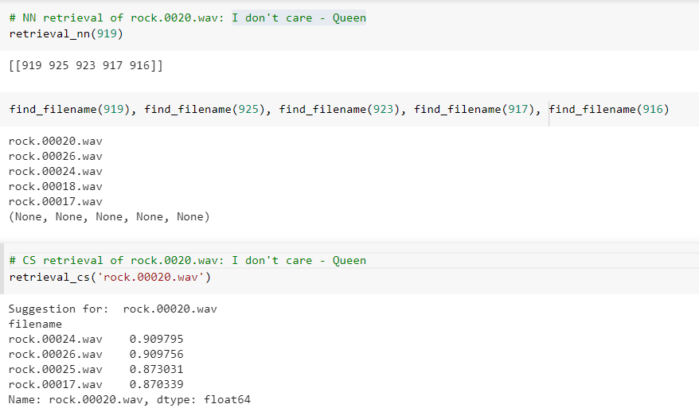
MUSIC RETRIEVAL: EXAMPLE

